Slide 1

Принципи
клініко-фармацевтичного
підходу до вибору лікарських засобів
для лікування захворювань
органів сечовиділення

Slide 2
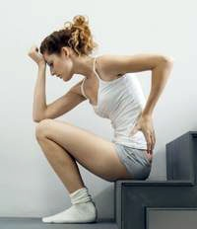
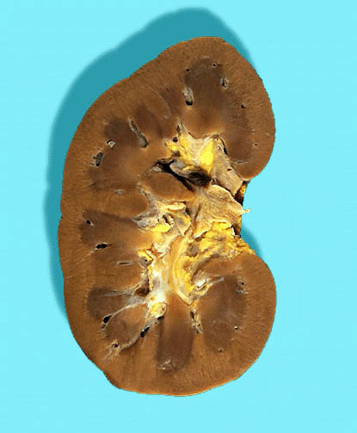
Пієлонефрит – неспецифічний інфекційно-запальний процес в інтерстиціальній тканині та канальцях нирки, що одночасно або послідовно вражає паренхіму та балію (миску) нирки.
Пієлонефрит

Slide 3
Актуальність проблеми
Пієлонефрит - найчастіше захворювання сечостатевих органів.
Він є причиною госпіталізації 4-5% всіх дітей та спостерігається у 3-5% вагітних.
За даними патологоанатомічної статистики, виявляється у 8-20% розтинів.
Однак цей діагноз за життя встановлюється тільки у ¼ частини хворих.
Переважна стать жіноча (5:1).
Переважаючий вік 30-40 років.

Slide 4
Прихильні фактори
анатомічні особливості сечівника у жінок;
гінекологічні захворювання та вагітність;
урологічні захворювання, що призводять до порушення уро- та гемодинаміки (аномалії розвитку, МКЛ, ДГПЗ, простатит);
супутні захворювання (цукровий діабет);
міхурово-сечовідний рефлюкс;
інструментальні дослідження нирок та сечових шляхів.

Slide 5
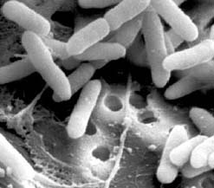
Етіологія
Специфічного збудника немає, найбільш значущими є: E. coli, Proteus spp., P. aeruginosa, Enterobacter spp., Staphylococcus spp., Enterococcus faecalis.
Як правило, це мікробно-вірусні асоціації.
В останні роки зросла роль госпітальних штамів мікроорганізмів як збудників пієлонефриту.

Slide 6
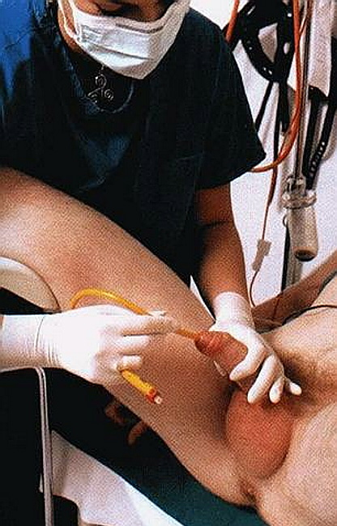
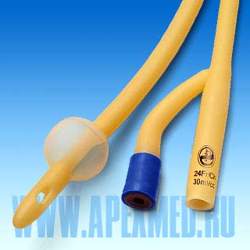
Зміна етіологічної структури збудників пов'язана з впровадженням у клінічну практику ендоскопічних методів діагностики та лікування, що закінчуються залишенням дренажів в органах сечової системи, які стають вхідними воротами інфекції.

Slide 7
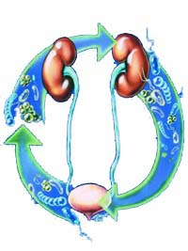
Патогенез
Інфекція може проникати в нирку трьома шляхами:
гематогенним;
уриногенним;
восхідним (по стенці сечових шляхів)
Найчастіший шлях проникнення мікробної флори в паренхіму нирки – гематогенний.

Slide 8
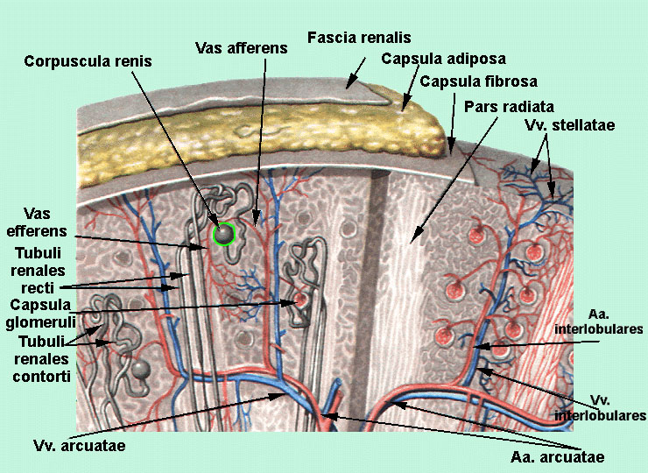
Мікроби з током крові потрапляють у судинні петлі ниркових клубочків, де викликають запально-дегенеративні зміни ендотелію та проникають у просвіт канальців. Навколо бактеріальних тромбів утворюється лейкоцитарний інфільтрат у проміжній тканині, подальша доля якого залежить від лікування та загального стану організму.

Slide 9
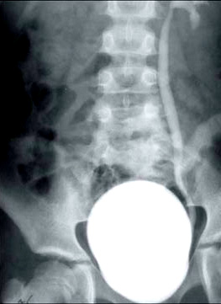
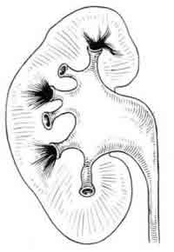
Висхідний шлях інфікування нирки можливий за наявності міхурово-сечовідно-лоханкового рефлюксу. Зі зворотним током сечі мікрофлора з сечового міхура потрапляє в балію, звідки при підвищенні тиску проникає в загальний ток крові.

Slide 10
Класифікація
Пієлонефрит однобічний або двобічний
Первинний
Вторинний
Гострий
Хронічний
Серозний
Гнійний
Некротичний папіліт
Фаза активного запалення
Фаза латентного запалення
Фаза ремісії
Апостематозний пієлонефрит
Карбункул нирки
Абсцес нирки
Зморщування нирки або піонефроз

Slide 11
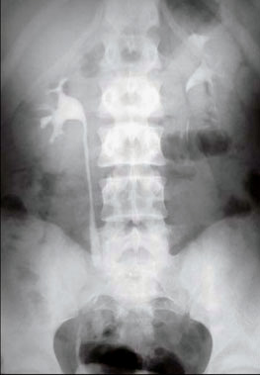
Первинний гострий пієлонефрит
Первинним умовно називається пієлонефрит, що виникає без попереднього захворювання нирок або сечових шляхів. Інфікування нирки відбувається гематогенним шляхом.

Slide 12
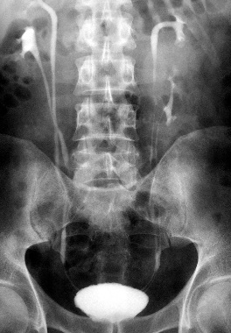
Вторинний гострий пієлонефрит
Вторинний гострий пієлонефрит відрізняється від первинного більш вираженими місцевими симптомами захворювання та порушенням уродинаміки.

Slide 13

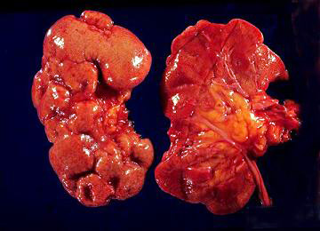
Симптоми гострого пієлонефрита

Slide 14
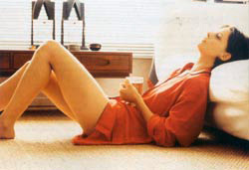
Несподівано, підвищується температура до 39-40 ° С, з'являються слабкість, біль голови, нудота і блювання. Одночасно виникають болі в ділянці нирок. Болі носять тупий характер, але інтенсивність їх може бути різною. Якщо захворювання розвивається на тлі СКХ, то атаці пієлонефриту передує напад ниркової коліки.

Slide 15
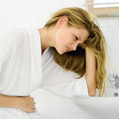
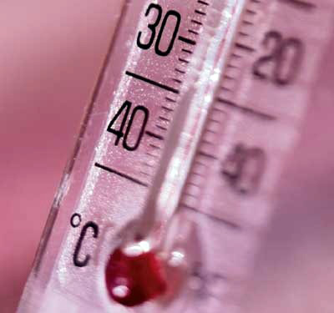
Загальні симптоми
Клінічна картина характеризується поєднанням загальних та місцевих ознак хвороби. На початку переважають загальні симптоми (важкий загальний стан, надзвичайно сильний озноб, висока температура тіла, сильне потовиділення, зміни крові, ознаки загальної інтоксикації).

Slide 16

Місцеві симптоми
Болі в ділянці нирок, спонтанні і провоковані при пальпації хворого.
М'язова напруга у проекції нирки.
Зміни сечі.
Іноді відзначається прискорене та хворобливе сечовипускання.

Slide 17
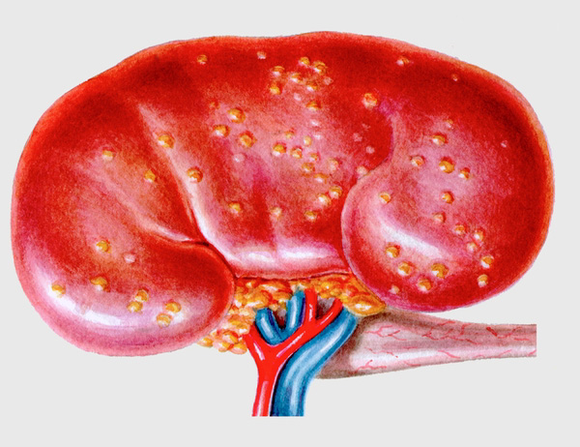
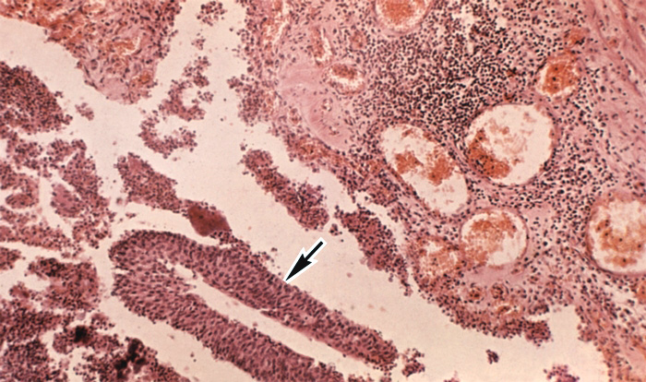
Посилення болю змушує лікаря припускати перехід запального процесу із серозної форми в гнійну. Гектичне підвищення температури тіла, що виникає у хворих через певні проміжки часу, також можна пов'язати з розвитком у нирці множинних гнійних вогнищ.

Slide 18

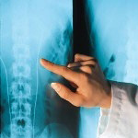
Діагностика гострого пієлонефрита

Slide 19
Бімануальна пальпація нирок
Ультразвукове дослідження
Оглядова урографія
Екскреторна урографія
Ретроградна пієлографія
Комп'ютерна томографія
Динамічна реносцинтиграфія
Лабораторні дослідження

Slide 20
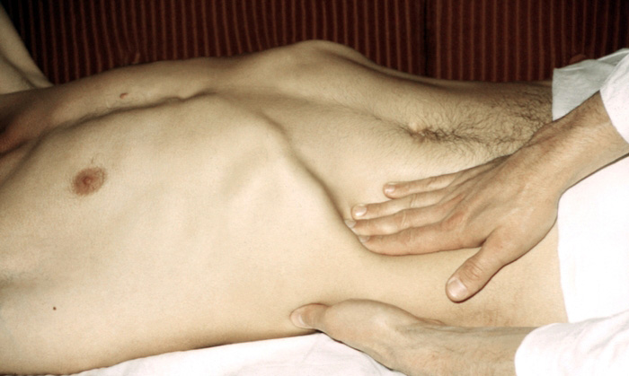
Бімануальна пальпація нирок
При бімануальній пальпації нирки на боці ураження відзначаються болючість, напруження м'язів передньої черевної стінки. Є явища сколіозу та позитивний симптом Пастернацького.

Slide 21
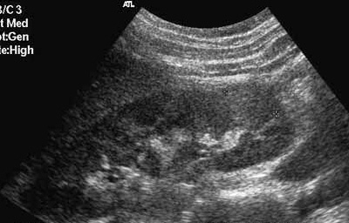
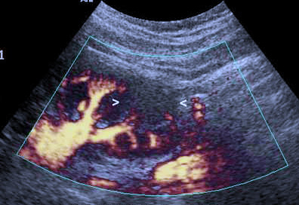
Ультразвукове дослідження
Дозволяє визначити збільшення розмірів нирки, ущільнення паренхіми, деформацію чашок та балії.
При карбункулі нирки – порожнинне утворення у паренхімі.

Slide 22
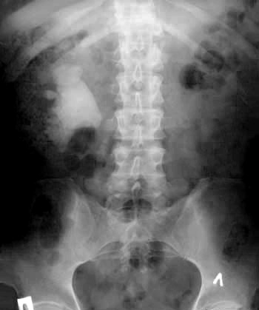
Обзорна урографія
Виявляє тіні, підозрілі на конкременти, збільшені розміри ураженої нирки, нечіткість контуру поперекового м'яза.

Slide 23
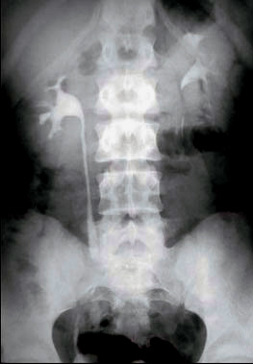
Екскреторна урографія
На екскреторних урограмах первинний гострий пієлонефрит проявляється зниженням функції ураженої нирки або гіпертонією та гіперкінезією чашок, які у пізніших стадіях змінюються їхньою гіпотонією.

Slide 24
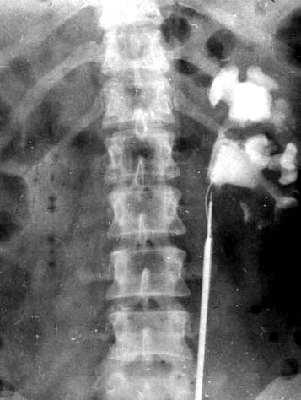
Ретроградна пієлографія
Дослідження виконують за суворими показаннями, при рентгенонегативному камені або інших причинах порушення пасажу сечі, коли необхідно вирішити питання про хірургічне втручання.

Slide 25
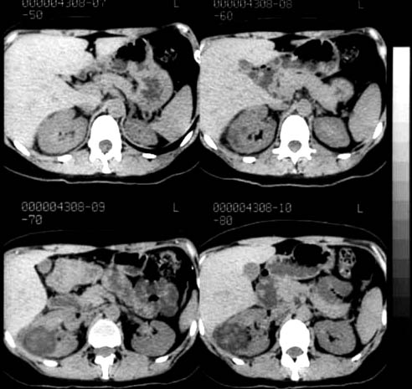
Комп'ютерна томографія
Використовується в диференціальній діагностиці між серозною та гнійними формами гострого пієлонефриту (за різницею щільності паренхіми нирки та патологічно змінених тканин).

Slide 26
Динамічна реносцинтиграфія
Застосовується за неможливості виконання екскреторної урографії внаслідок ниркової недостатності. Розміри нирок звичайні або зменшені, накопичення ізотопу знижено.

Slide 27
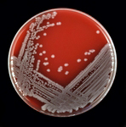
Лабораторні дослідження
Загальний аналіз крові. Нейтрофільний лейкоцитоз. Іноді при погіршенні стану хворих на лейкоцитоз змінюється лейкопенією, що вказує на погіршення стану хворого.
Загальний аналіз сечі. Піурія – найважливіша ознака пієлонефриту. Бактеріурія (у 95% хворих виявляють понад 100 000 бактерій на 1 мл сечі). Для уточнення виду мікрофлори та визначення її чутливості до антибіотиків проводять бактеріологічне дослідження. Гематурія, як правило мікроскопічна, але може бути і макрогематурія (наприклад, при некрозі ниркових сосочків).

Slide 28
Диференціальна діагностика серозної та гнійної стадій гострого пієлонефриту
Серозний пієлонефрит | Гнійний пієлонефрит
Гіпертермія | Гіпертермія з ознобами.
Болісність в ділянці нирки | Напруга м’язів передньої черевної стінки. Пальпується збільшена болісна нирка.
Лейкоцитурія | Лейкоцитурія. Бактеріурія.
ЕУ – контури поперекових м’язів чіткі. Рухливість нирки збережена. | ЕУ – відсутність контура поперекових м’язів на боці ураження. Рухливість нирки обмежена або відсутня.
УЗД – паренхіма не потовщена, однорідна, рухливість нирки збережена. | УЗД – дифузне або осередкове ущільнення паренхіми, її неоднорідність.
Примітки: ЕУ – екскреторна урографія; УЗД - ультразвукове дослідження.

Slide 29
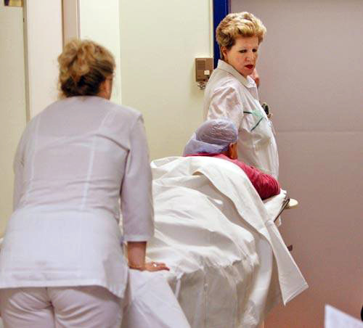
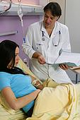
Лікування гострого пієлонефриту

Slide 30
Консервативне лікування гострого пієлонефриту має бути комплексним і включати наступні моменти: усунення причини, що викликає порушення уродінаміки, антибактеріальна, дезінтоксикаційна, імунокорегуюча та симптоматична терапія.
Оперативне лікування виконується у разі безуспішності консервативної терапії.

Slide 31
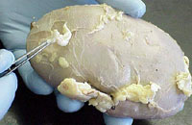
Мета лікування – збереження нирки, профілактика уросепсису та виникнення рецидивів захворювання.

Slide 32
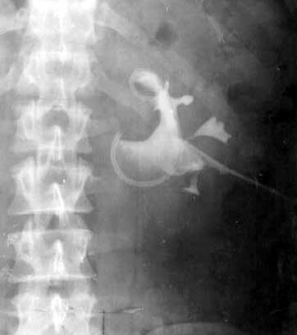
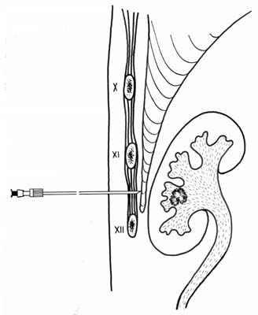
Відновлення уродинаміки
При будь-якій формі гострого обструктивного пієлонефриту в невідкладному порядку повинен бути відновлений відтік сечі від ураженої нирки, причому це має передувати решті лікувальних заходів.

Slide 33
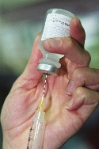
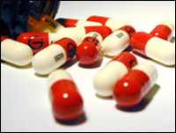
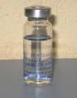
Антибактеріальна терапія
При гострому пієлонефриті на початку лікування антибактеріальна терапія завжди буває емпіричною, необхідно правильно підібрати антибіотик або раціональну комбінацію препаратів, дозу та спосіб введення.

Slide 34
Емпірична антибактеріальна терапія
Діагноз | Найбільш частий збудник | Антибактеріальна терапія | Тривалість
Пієлонефрит гострий неускладнений | E. Coli Proteus Klebsiella Інші Enterobacter Staphilococcus | Фторхінолон Цефалоспорин II-III генерації Альтернативні Амінопеніциліни + інгібітори β-лактамаз Аміноглікозид | 7 -10 днів
Пієлонефрит гострий ускладнений | Enterobacter Pseudomonas Candida | Фторхінолон Цефалоспорин II-III генерації антисиньогнійний Карбапенем+ аміноглікозид | 3-5 днів після елімінації збудника або ускладнюючих факторів

Slide 35
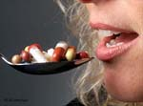

При всіх стадіях та формах гострого пієлонефриту адекватним є лише парентеральний спосіб введення антибіотиків, перевагу слід надавати внутрішньовенному шляху введення. Оцінка ефективності терапії повинна здійснюватися через 48-72 години, корекція - після отримання результатів бактеріологічного дослідження.

Slide 36
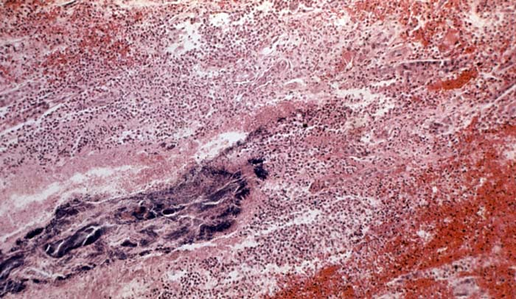
Дотримуючись раціональної тактики антибіотикотерапії можна уникнути багатьох небажаних наслідків, що виникають при неправильному підході до лікування: поширення антибіотикостійких штамів збудників, прояви токсичності лікарських засобів.

Slide 37

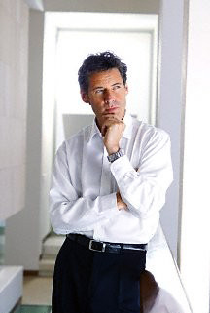
Критерієм для вирішення питання про припинення антибактеріальної терапії є нормалізація клінічної картини, аналізів крові та сечі.

Slide 38

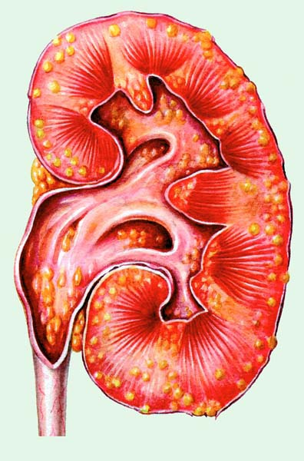
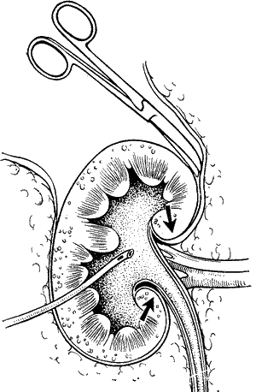
Оперативне лікування
Виконується коли передбачається наявність гнійно-запального процесу нирці. Операція вибору – декапсуляція нирки та дренування ниркової балії.

Slide 39
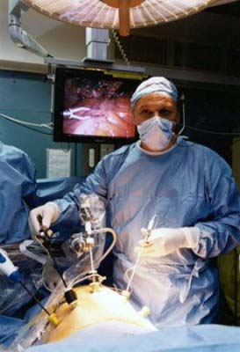
При множинних карбункулах нирки, гнійному розплавленні її паренхіми, піонефрозі та хорошій функції контралатеральної нирки вдаються до нефректомії.

Slide 40
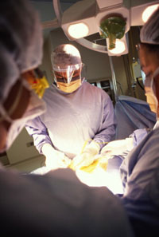
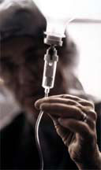
У пацієнтів, оперованих з приводу гострого гнійного пієлонефриту, антибактеріальна терапія продовжується до закриття нефростомічного свища. Надалі амбулаторно проводиться призначення антибактеріальних препаратів із урахуванням результатів антибіотикограми.

Slide 41
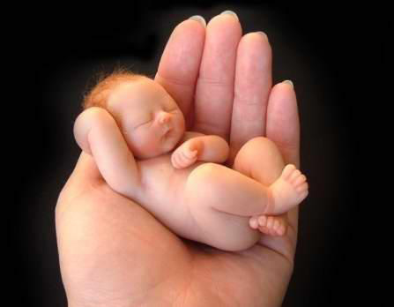
Гострий пієлонефрит вагітних

Slide 42
Актуальність проблеми
Пієлонефрит - найчастіше захворювання нирок у вагітних, зустрічається у 12% жінок, частіше за першої вагітності, як правило, у II її половині (на 20-26-му тижні).
Пієлонефрит несприятливо впливає на перебіг вагітності та стан плода.
Невиношування вагітності у цієї категорії 30% за рахунок передчасних пологів.
Перинатальна смертність становить 25-50%.

Slide 43
Сприятливі фактори
зниження тонусу верхніх сечових шляхів внаслідок нейрогуморальних зрушень (надлишок естрогенів, прогестерону та глюкокортикоїдів);
механічний тиск збільшеної матки на сечоводи, особливо правий;
наявність асимптоматичної бактеріурії у 5-10% жінок, що пояснюється зниженням захисних властивостей сечі стосовно патогенної флори;
застуди, порушення дієти та статеві відносини.

Slide 44

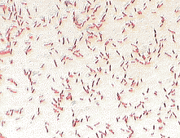
Етіологія
Збудниками пієлонефриту у вагітних є умовно-патогенні мікроорганізми: E. coli, Proteus spp., Candida, Myсoplasma hominis, Ureаplasma urealyticum, Trichomonas vaginalis, анаеробні бактерії.

Slide 45
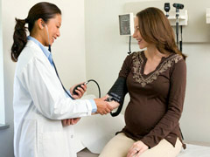
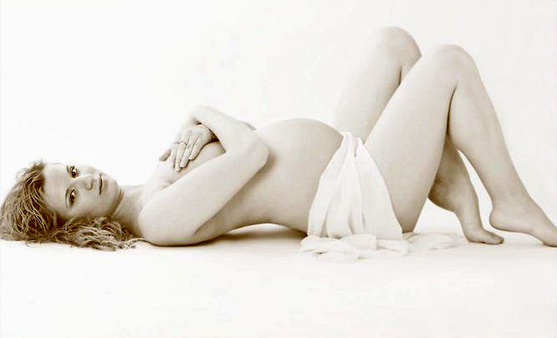
Клініка
Захворювання починається з підвищення температури, ознобу та головного болю. Виражені ознаки інтоксикації супроводжуються болями в попереку, що посилюються при диханні, з іррадіацією по ходу сечоводів, в пахвинну ділянку, стегно та статеві губи. Зазначається позитивний симптом Пастернацького. З'являється прискорене хворобливе сечовипускання.

Slide 46
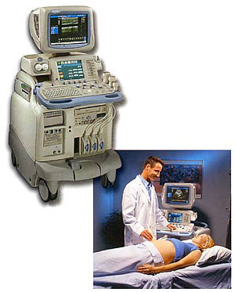
Діагностика
Пальпація нирок малоінформативна, рентгенологічні та радіонуклідні методи дослідження протипоказані, тому при надходженні хворої до клініки необхідно терміново виконати ультразвукове дослідження нирок або хромоцистоскопію.

Slide 47
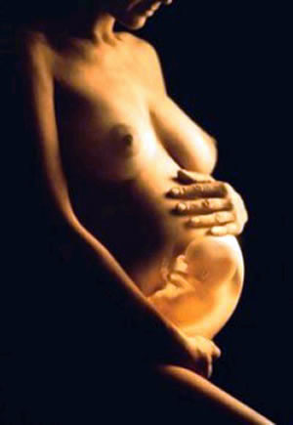
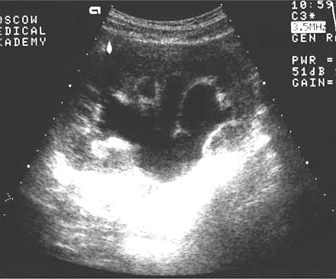
Ультразвукове дослідження
Цей метод дозволяє виявити розширення порожнинної системи нирок, конкременти сечовивідних шляхів та зміни в білянирковій клітковині. Крім того, дає змогу оцінити стан плода у вагітної жінки.

Slide 48
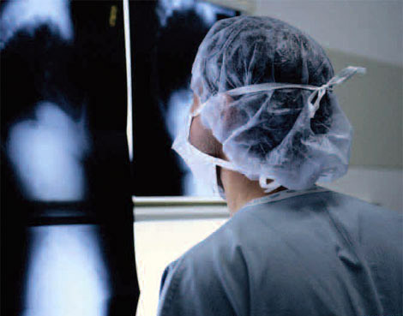
Екскреторна урографія
Застосовується в екстремальних ситуаціях: двостороннє ураження нирок, неясний анатомо-функціональний стан протилежної нирки та у тих випадках, коли вирішується питання про життя жінки.

Slide 49

Лабораторні дослідження
Загальний аналіз крові. Виявляється лейкоцитоз зі зрушенням лекоцитарної формули вліво, появою юних форм нейтрофілів, токсичною їх зернистістю, анеозінофілією, відзначається помірне зниження рівня гемоглобіну, значне підвищення ШЗЕ.
Загальний аналіз сечі. Визначається бактеріурія та лейкоцитурія. Протеїнурія буває незначною, можливі мікрогематурія та циліндрурія. Макрогематурія є поганою прогностичною ознакою і часто свідчить про некротичний папіліт.

Slide 50

Лікування
Особливості лікування пієлонефриту вагітних визначаються тим, що при даному захворюванні майже завжди є порушення уродінаміки та можливість токсичного впливу ліків на плід, тому сучасні підходи до лікування включають:
Відновлення пасажу сечі з дослідженням її на мікрофлору та чутливість до антибіотиків.
Інтенсивну антибактеріальну, інфузійну та дезінтоксикаційну терапію з урахуванням можливого несприятливого впливу на плід.
Динамічне спостереження урологом та акушер – гінекологом.

Slide 51

У тих випадках, коли у вагітних з гострим пієлонефритом пасаж сечі не порушений, достатньо рекомендувати хворий колінно-ліктьове положення або укласти на здоровий бік з піднятим ножним кінцем ліжка і провести антибактеріальну терапію.

Slide 52


Відновлення пасажу сечі
За відсутності виділення індигокарміну з гирла сечоводу за захворювання показано відновлення пасажу сечі з допомогою катетера до усунення атаки пієлонефриту (зазвичай на 2-3 діб).

Slide 53

При частих загостреннях пієлонефриту замість звичайної катетеризації застосовують катетер (стент), що самоутримується, встановлюється в балію нирки на 1-2 місяці.Для дренування нирки у вагітних також використовують черезшкірну пункційну нефростомію.

Slide 54


Антибактеріальна терапія
У І триместрі вагітності протипоказано призначення тетрациклінів – можлива тератогенна дія. Призначення аміноглікозидів небажане у зв'язку з їхньою ототоксичністю.

Slide 55


В даний час стартова терапія проводиться з використанням напівсинтетичних пеніцилінів. Лікування починається з внутрішньом'язового введення, а потім препарат призначається внутрішньо.
Для тривалої терапії застосовують препарати нітрофуранового ряду.

Slide 56
Нефрити
Імунні механізми відіграють провідну роль у розвитку нефритів
Джерелом пошкодження ниркових клубочків є утворення антитіл та відкладення імунних комплексів. Певне значення мають клітинні імунні реакції.Первинні імунні механізми власними силами зазвичай призводять до виражених змін ниркової тканини, проте викликають каскад реакцій, що супроводжуються виробленням різних запальних медіаторів. Останні роблять істотний внесок у розвиток та прогресування патології нирок.
Нижче наведено деякі медіатори, які можуть відігравати роль у патогенезі нефриту:

Slide 57
Нефрити
кисневі радикали;
метаболіти арахідонової кислоти (простагландини та тромбоксан А2, лейкотрієни);
металопротеїнази (колагеназа, еластаза), активатори плазміногену;
інгібітори протеїназ;
модулятори клітинного зростання (фактор зростання фібробластів, що трансформує фактор росту 1);
фактори коагуляції, що виробляються моноцитами-макрофагами та клітинами клубочків;
цитокіни (інтерлейкін-1, фактор некрозу пухлини та ін);
вазоактивні речовини, що утворюються в нирках (ангіотензин II, ендотелін, ендотеліальний розслаблюючий фактор)

Slide 58
Нефрити
Вибір методу лікування залежить від природи нефриту (первинний чи вторинний), клінічного варіанту, морфологічних змін тканини нирок.
При первинному нефриті імунодепресивні засоби найчастіше використовують при швидкопрогресуючому та нефротичному варіантах, значно рідше – при інших клінічних формах.
У той же час при гранулематозі Вегенера або вузликовому періартеріїті навіть незначні зміни сечі є основою більш активної терапії.
Засобами вибору лікування нефритів залишаються:
- глюкокортикоїди
- цитостатики

Slide 59
Нефрити
Глюкокортикоїдні гормони найчастіше застосовують при набряковій або змішаній формах хронічного гломерулонефриту, якщо тривалість хвороби не перевищує двох років, а також при гіпертонічній формі без вираженого підвищення артеріального тиску.
Існує кілька схем лікування кортикостероїдами:
по 10-15 мг/добу преднізолону з подальшим підвищенням дози до 60-80 мг/добу (1 мг/кг маси тіла), після досягнення терапевтичного ефекту дозу знижують (по 2.5 мг на тиждень)
при загостренні захворювання використовують великі дози преднізолону – по 60-70 мг на добу з подальшим зниженням дози до 10-15 мг на добу.
пульс-терапія: у вену вводять по 1000 мг метилпреднізолону одномоментно, іноді у поєднанні з цитостатиками - або циклофосфамідом., протягом трьох днів

Slide 60
Нефрити
Імунодепресанти –азатіоприн (імуран) або хлорбутин (лейкеран)
застосовують найчастіше при гіпертензивній формі захворювання, коли кортикостероїди або протипоказані, або їх можна застосовувати у комбінації з імунодепресантами, але у невеликій дозі (10-20 мг на добу).
Зазвичай терапія імунодепресантами використовується при вираженій аутоімунній реакції з гістологічно підтвердженим загостренням хронічного захворювання. Доза азатіоприну становить 100-200 мг/добу (2-4 мг/кг маси тіла), лейкерану - 10-20 мг (0,2-0,4 мг/кг маси тіла).
На стадії зморщеної нирки з високою гіпертензією, зумовленою склерозом та атрофією ниркових клубочків, застосування цитостатиків протипоказано.

Slide 61
Нефрити
Нове покоління селективних імунодепресивних засобів Циклоспорин А (сандімун, сандімун неорал)
Антикоагулянти призначають як самостійно, так і в комбінації з іншими препаратами, частіше цитостатиками
Призначають гепарин у дозі 10 000-40 000 ОД/добу внутрішньовенно або 2-3 рази на добу під шкіру живота протягом 2-3 місяців.
Антиагреганти(Трентал, дипіридамол, реополіглюкін) - використовують у поєднанні з гепарином
Підтримуюча терапія –при хронічному гломерулонефриті латентної течії без вираженої активності процесу використовують хінолінові привідні (делагіл та плаквеніл)

Slide 62
Нефрити
До критеріїв ефективності фармакотерапії хронічного гломерулонефриту належать:
Зменшення вираженості протеїнурії
Зменшення виразності гематурії
Збільшення швидкості клубочкової фільтрації на 30-50%
Збільшення максимальної осмолярності сечі

Slide 63
Нефрити
Неімунні механізми прогресування нефропатий та їх лікування
Неімунні механізми прогресування нефритів можна розділити на 4 великі групи:
- зміни гемодинаміки;
- метаболічні порушення;
- інфекції сечових шляхів;
- дія лікарських речовин.
До цього переліку можна включити зміни мікроциркуляторного русла, системи тромбоутворення та фібринолізу, гормональні порушення.

Slide 64
Нефрити
Основний механізм ушкоджуючої дії артеріальної гіпертензії на нирки –
зміни внутрішньониркової гемодинаміки (внутрішньоклубочкова гіпертонія та гіперфільтрація)
Головне значення має різке підвищення загального периферичного судинного опору, яке пов'язане зі збільшенням чутливості стінок судин до дії пресорних факторів, активацією ренін-ангіотензинової системи (як загальної, так і місцевої всередині самих нирок) та зниженням секреції депресорних речовин (кінінів, простагландинів).Ниркова гіпертонія часто протікає важко та погано піддається терапії, що змушує застосовувати препарати у високих дозах або використовувати комбінації антигіпертензивних засобів.

Slide 65
Нефрити
Враховуючи роль підвищеного загального периферичного судинного опору у патогенезі артеріальної гіпертонії, у хворих на нефрити використовують вазодилататори.
Інгібітори ангіотензинперетворюючого ферменту (каптоприл, еналаприл та ін., які: знижують АТ, зменшують внутрішньоклубочковий тиск і таким чином усувають обидва фактори, що сприяють прогресу патології нирок.
Антагоністи кальцію - вазотропні (амлодипін та ін.) вони надають:
Виражена вазодилатуюча дія
Нефропротекторна дія

Slide 66



Сечокам'яна хвороба (уролітіаз) – захворювання, основною ознакою якого є утворення та присутність одиночних або множинних каменів у системі сечовивідних шляхів – чашечках, балії, сечоводі, сечовому міхурі або сечівнику.
Визначення СКХ

Slide 67
Актуальність проблеми
За світовими даними на уролітіаз страждають 1 - 3% населення.
12% чоловіків та 5% жінок хоча б раз протягом життя переносять ниркову кольку.
Хворі на нефролітіаз складають 30-40% в урологічному стаціонарі.
У США щорічно понад 1 млн. американців госпіталізують із приводу каміння нирок та сечових шляхів.
Переважна стать чоловіча (2:1).Переважаючий вік 30 – 50 років.

Slide 68

Збільшення захворюваності на нефролітіаз пояснюється наступними причинами:
збільшенням тривалості життя,
гіподинамією,
підвищеним споживанням білкових продуктів та алкоголю,
зростаючою психоемоційною напругою життя,
застосуванням деяких медикаментозних засобів,
несприятливими екологічними умовами.

Slide 69

Теорії каменеутворення
Мікробна теорія (Меккель, 1856).
Фізико-хімічна теорія (Ульцман, 1890).
Теорія колоїдно-кристалоїдної рівноваги (Лихвитц і Шаде, 1889).
Теорія матрици (Рандал, 1936).

Slide 70
Фактори каменеутворення
(для сечових каменів)
прийом невеликої кількості рідини та виділення малої кількості сечі;
перенасичення сечі солями у зв'язку з надмірним їх виділенням за наявності обмінних порушень та малого діурезу, якщо реакція сечі сприяє кристалізації;
робота в гарячих цехах та жаркому кліматі;
інфекція сечових шляхів;аліментарні фактори;
дефіцит інгібіторів камнеутворення, що зв'язують іони для підтримки їх у розчиненому стані;
гіперурикозурія, гіперурикемія (подагра, харчові фактори, мієлопроліферативні захворювання, псоріаз);
Постійно різко кисла реакція сечі з рН менше 5,5 (хвороби шлунково-кишкового тракту, що супроводжуються проносами, канальцеві дисфункції).

Slide 71
Фактори каменеутворення
  (для кальцієвих каменів)
  ідіопатична гіперкальціурія;
  гіперпаратиреоз;
  інтоксикація вітамінами групи Д;
  дистальний нирковий канальцевий ацидоз;
  саркоїдоз;
  мієломна хвороба;
  метастази пухлин;
  молочно-лужний синдром при поєднанні молочної дієти з ятрогенним алкалозом у лікуванні виразкової хвороби шлунка та 12-палої кишки.

Slide 72
Фактори каменеутвлорення
  (для оксалатних каменів)
  первинна гіпероксалурія, у тому числі обумовлена дефіцитом піридоксину;
  підвищене споживання рослинних продуктів із їжею;
  надлишок речовин, що підсилюють метаболізм в оксалати (аскорбінова кислота);
  збільшення всмоктування вільних оксалатів у разі порушення всмоктування жирів, що зв'язують кальцій у кишечнику (хвороба Крона, мальабсорбція, перенесена резекція тонкої кишки).

Slide 73
Фактори каменеутвоення
  (для фосфатних каменів)
  різко лужна сеча при рН понад 7,0;
  інфекція нижніх сечових шляхів із збудниками, що лужать сечу і виділяють уреазу, здатні розщеплювати сечовину (протей, синьогнійна паличка);
  обструктивні процеси верхніх сечовивідних шляхів

Slide 74



Причиною каменеутворення можуть бути ендогенні фактори, що призводять до застою сечі та порушення уродінаміки. У цій ситуації камнеутворення вважається вторинним, і є ускладненням патологічних процесів.

Slide 75

В даний час встановлено, що для формування конкременту необхідна основа - білково-мукополісахаридна матриця, яка виробляється ниркою і може виділятися із сечею.

Slide 76
Причини утворення матриці
обмінні порушення у дистальних відділах нефрону, обумовлені спадковими (ферменто- та тубулопатії), обмінними (дистальний канальцевий ацидоз) порушеннями;
виділенням малорозчинних сполук (кетоформа сечової кислоти при пуриновому кризі, сульфаніламіди в умовах відносної огігурії та ін.);
розлади внутрішньониркової гемодинаміки;
розлади уродінаміки створює ядро ​​кристалізації, сприяючи утворенню конкременту;
ядром кристалізації, крім матриці, можуть бути скупчення злущених клітин уротелію, мікроорганізми та клітинний детрит на тлі запалення та порушень уродінаміки.

Slide 77

Хімічний склад каменів
Фосфати - білого кольору, що утворюються в лужній сечі, рентгенпозитивні.
Оксалати – щільні із шипами, рентгенпозитивні. Це найбільш тверде, важко подрібнене каміння.
Урати – жовто-коричневого кольору, тверді, рентгеннегативні. Утворюються при переїданні та надлишку сечової кислоти.
Цистинові камені – жовто-білого кольору, м'які, рентгеногативні.
Карбонатні камені – утворюються із кальцієвих солей вугільної кислоти, рентгеннегативні.
Білкові камені - утворюються головним чином з фібрину з домішкою солей та бактерій. Вони білого кольору, рентгеннегативні, м'які.

Slide 78

Часто зустрічаються змішані камені, до складу яких входять різні хімічні речовини, нашарування яких чергуються концентричними шарами на основному ядрі каменю.

Slide 79

Розміри, кількість, локалізація
Розміри каменів найрізноманітніші, як і їх число.
У клініці проф. С. П. Федорова в одному випадку на видаленій нирці було 3000 каменів.
Множинне каміння – дуже часте явище, воно викликає значні морфологічні зміни в нирках.
Практично зручніше ділити каміння:
Лоханкові
Паренхімні
Лоханково-паренхімні
Камні сечовода ( завжди є каменями нирок, які зсуваються з них)

Slide 80

Симптоми сечокам’яної хвороби

Slide 81
Ниркова колька.
Гематурія.
Піурія.
Дизурія.
Відходження каменів із сечею.
Анурія.
Гостра затримка сечовипускання.

Slide 82

Ниркова колька
Основна причина ниркової коліки – гостре порушення пасажу сечі по сечових шляхах.
Початковим моментом є локальний спазм сечоводу, який призводить до внутрішньолоханкової гіпертензії та пієлоектазії.
Виникає порушення гемодинаміки нирки (спазм артерій та венозний стаз).
Венозний стаз у нирці сприяє розтягуванню фіброзної капсули та подразненню больових рецепторів.

Slide 83


Болі дуже сильні, локалізуються в ділянці нирок і в животі, носять різкий нестерпний характер.
Супроводжуються певною іррадіацією, характер якої залежить від локалізації оклюзії.
Хворих турбують нудота, блювання, парез кишківника, брадикардія, помірне підвищення артеріального тиску.

Slide 84

Гематурія
Причини гематурії при нефролітіазі різні: нефрит, піеліт, застійні явища у нирці, безпосередня травма ниркової паренхіми та балії конкрементом.
У стані спокою гематурія зменшується або тимчасово зовсім припиняється, але з'являється знову і посилюється при русі, будь-якій фізичній напрузі.

Slide 85

Піурія
При сечокам'яній хворобі вона часто зустрічається і є важливим симптомом, що вказує на ускладнення нефролітіазу інфекцією.

Slide 86

Дизурія
Залежить від місцезнаходження каменю: чим нижче камінь у сечоводі, то різкіше вона виражена.

Slide 87

Відходження конкрементів із сечею
Найбільш доказовий симптом сечокам'яної хвороби (камені нирок до 0,6 см відходять самостійно у 96% випадків).

Slide 88

Анурія
Калькульозна анурія є рідкісним, але найважчим ускладненням, що загрожує життю хворого. Вона особливо небезпечна за єдиної нирки.Механізм виникнення калькульозної анурії в основному обтураційний, але мають значення і рефлекторні впливи, коли друга, здорова нирка при нормальному стані сечоводу перестає виділяти сечу в результаті рефлекторних впливів, що виходять з хворої нирки або сечоводу, що містять конкремент.

Slide 89

Гостра затримка сечовупискання
Виникає коли конкремент застряває в уретрі.

Slide 90
Ускладення сечокам'яної хвороби
Гідронефроз.
Уретерогідронефроз.
Гострий пієлонефрит.
Бактеріотоксичний шок.
Уросепсис.
Хронічний пієлонефрит.
Зморщування нирки.
Піонефроз.
Хронічна ниркова недостатність.

Slide 91

Діагностика сечокам'яної хвороби

Slide 92
Хромоцистоскопія
Це огляд сечового міхура з одночасним визначенням роздільної функції нирок.Використовують 0,4-0,2% розчин індигокарміну, який вводиться хворому внутрішньовенно або внутрішньом'язово.Індигокармінова проба вперше апробована у клініці Фелькером та Йозефом (Voelker та Joseph) у 1903 р.

Slide 93


Ультразвукове дослідження
В даний час є найбільш нешкідливим та пріоритетним методом, особливо у вагітних та дітей. Дозволяє діагностувати конкременти у смуговій системі нирки, визначати товщину паренхіми, вогнища деструкції, а також ступінь розширення чашково-мискової системи.

Slide 94

Оглядова урографія
Перші повідомлення про рентгендіагностику сечокам'яної хвороби з допомогою оглядового знімку було зроблено А.Н. Гагманом (1899) та Н.С. Перешивкіним (1905).Оглядова урограма практично у 96% випадків дозволяє побачити тінь конкременту у проекції сечовидільної системи.

Slide 95

Екскреторна урографія
Екскреторна урографія було виконано вперше у клініці С.П. Федорова (1929).Це дослідження дає чітке уявлення про анатомічний стан нирок та розташування каменю, вказує на функціональний стан верхніх та нижніх сечових шляхів.

Slide 96

Загальний аналіз крові та сечі
В екстреній ситуації аналіз крові дозволяє виявити лейкоцитоз, паличкоядерний зсув, підвищену ШЗЕ, що вказують на розвиток запального процесу у нирці.Колір та прозорість є ознаками якісного складу сечі.Сеча здорової людини прозора і має солом'яно-жовтий колір. Мутність сечі може залежати від домішки солей, бактерій, слизу, гною чи крові.

Slide 97
Лікування хворих з сечокам'яною хворобою, як правило, комплексне і включає поєднання наступних методів:
Консервативне лікування.
Оперативне лікування.
Дистанційна літотрипсія.
Рентгенендоскопічні методи.

Slide 98

Це усунення ниркової коліки і терапія спрямована на самостійне відходження конкременту.
Консервативне лікування

Slide 99

Лікування ниркової коліки
Теплові процедури (гаряча ванна, грілка).
Введення спазмолітичних (баралгін) та болезаспокійливих препаратів (трамадол).
Введення інгібіторів синтезу простагландинів (вольтарен).
Застосування но-шпи у поєднанні з β-адреноміметиками (гініпрал).
Використання фізітерапевтичних методів (індуктотермія, вакуумні пристрої).

Slide 100

Терапія спрямована на самостійне відходження конкременту (застосовується у пацієнтів із клінічними проявами каменю сечоводу до 0,5 см, що має тенденцію до самостійного відходження).
Питний режим (водні удари).
Міотропні спазмолітики (но-шпа).
Бета-адреноміметики (гініпрал, артусистен) за необхідності з фіноптином.
Інгібітори синтезу простагландинів (індометацин, вольтарен) за відсутності протипоказань
рослинні засоби (цистон, проліт).
Активний руховий режим.
При необхідності антибактеріальна та протизапальна терапія.
Фізіотерапевтичне лікування (інтрафон, СМТ, ДДТ, низькочастотний ультразвук).
Мінеральні води, санаторно-курортне лікування.

Slide 101

Оперативне лікування
Будь-яке оперативне втручання не є етіологічним методом лікування сечокам'яної хвороби, оскільки не усуває основних причин каменеутворення, а спрямоване на порятунок пацієнта від конкременту.

Slide 102
Показання до відкритих оперативних втручань:
Велике коралоподібне каміння,
вторинне каміння, при якому необхідна реконструктивна хірургія сечових шляхів.
Сечокам'яна хвороба, ускладнена гнійно-деструктивним пієлонефритом, нирковою недостатністю.
Коли протипоказана дистанційна літотрипсія чи ендохірургія.

Slide 103

Види операцій:
Органозберігаючі
Пієлолітотомія.
Нефролітотомія.
Уретеролітотомія.
Пієлонефротомія.
Органовидаляючі
Нефректомія.

Slide 104


Дистанційна літотрипсія
Фахівці німецької авіакомпанії Dernier під час випробування надзвукового літака встановили, що під час руху різних об'єктів в атмосфері можуть виникати ударні хвилі, що руйнують тверді тіла.
Несподіваним прикладним застосуванням установки стала дистанційна літотрипсія (ДЛТ).

Slide 105

Дистанційний літотриптор складається з джерела хвиль, середовища впливу для передачі енергії всередині тіла та системи візуалізації – рентгенівської установки, ультразвукового апарату. ДЛТ оптимальна для каміння верхніх сечових шляхів діаметром менше 2,0-2,5 см. ДЛТ сьогодні є єдиним методом, який можна застосовувати амбулаторно.

Slide 106
Показання для ДЛТ:
Камінь нирки або сечоводу.
Можливість фокусування каменю рентгенологічно чи під ультразвуковим контролем.
Відсутність порушення відтоку сечі нижче каменю.

Slide 107
Протипоказання для ДЛТ:
Технічні
Рентген-негативне каміння.
Деформація скелета пацієнта.
Маса хворого понад 130 кг.
Ріст людинги більше 2 метрів та менше 1 метра.
Загальні
Порушення системи згортання крові.
Вагітність.
Камені нижньої третини у жінок дітородного віку.
Порушення ритму серця.
Аневризм черевного відділу аорти.

Slide 108
Протипоказання для ДЛТ:
Урологічні
Гострий запальний процес.
Нефункціонуюча нирка.
Обструкція сечових шляхів нижче за камінь.
Аномалії розвитку сечовидільної системи.
Камені, що нашаровують на кісткову систему.
Відносні
Великі коралоподібні камені.
Каміння єдиної нирки.

Slide 109

Ускладнення ДЛТ:
Порушення серцевого ритму.
Зміни артеріального тиску.
Гострий пієлонефрит.
Утворення кам'яної доріжки з обтурацією сечоводу.
Гострий панкреатит (при ДЛТ лівої нирки).

Slide 110
Рентгеноендоскопічні методи
А. Трансуретральна
рентгеноендоскопічна ендохірургія.
Уретеролітотрипсія.
Уретеролітоккстракція.
Б. Перкутанна
рентгеноендоскопічна хірургія.
Нефролітотрипсія.
Нефролітоекстракція.

Slide 111

Трансуретральна рентгеноендоскопічна ендохірургія
Уретеролітоекстракція виконується під епідуральною або внутрішньовенною анестезією із застосуванням ригідних або гнучких уретеропієлоскопів для вилучення рухомого каміння, розміром до 0,6 - 0,8 см.

Slide 112

Уретеропієлоскоп трансуретрально підводиться до каменю, його інструментальним каналом заводиться літоекстрактор (гнучкі 2-х і 3-х лопатеві щипці або кошик Дорміа) камінь захоплюється виводиться з сечоводу назовні.

Slide 113

Уретеролітотрипсія застосовується при рухливих і великих каменях (більше 0,8 см) або при вбитих каменях сечоводу. Зонд літотриптора підводиться впритул до каменю, останній руйнується електрогідравлічно або за допомогою лазера.

Slide 114

Перкутанна рентгеноендоскопічна хірургія
Сучасне перкутанне (надшкірне) лікування нефроуретеролітіазу виконується із застосуванням ригідних нефроскопів. При розмірах каменю до 1,5 см виконується ендоскопічна літоекстракція.

Slide 115


Перкутанна нефролітоекстракція
Введення рентгеноконтрастної трубки з екстрактором у миску нирки.
"Вимивання" за допомогою катетера конкремента з нижньої чашки нирки.

Slide 116



Захоплення конкременту зашморгом Дорміа.
Рентгенологічний контроль
Вилучення конкременту.

Slide 117

Перкутанне подроблення і аспірація каменя
(літолапаксія)
При розмірах каміння більше 1,5 см (аж до коралоподібних) виконується контактне дроблення каменю.
Зонд літотриптора інструментальним каналом нефроскопа підводиться до каменя.

Slide 118


Проводиться дроблення та одночасна аспірація дрібних фрагментів каменю (літолапаксія).
Операція закінчується встановленням у балку нирки нефростомічного дренажу. Фрагменти каменю, що залишилися, руйнуються шляхом дистанційної літотрипсії на тлі дренованої нирки.

Slide 119

Основними завданнями в лікуванні хворих з ІСШ: ліквідація або зменшення запального процесу в нирковій тканині та сечовому міхурі.
При виборі препарату необхідно керуватися відомостями:про збудника інфекції, про спектр антимікробної дії препарату.
Антибіотик може бути безпечним, здатним створювати високі концентрації у паренхімі нирок та сечі, але якщо в його спектрі немає активності проти конкретного збудника, призначення такого препарату є безглуздим.

Slide 120
Основні принципи антибіотикотерапії
Виділення та ідентифікація збудників захворювань, вивчення їх антибіотикограм.
Вибір найбільш активного та найменш токсичного препарату.
Визначення оптимальних доз та методів введення антибіотика.
Своєчасний початок лікування та проведення курсів хіміотерапії (антибіотикотерапії) необхідної тривалості.
Знання характеру та частоти побічних явищ при призначенні препаратів.
Комбінування антибактеріальних препаратів з метою посилення антибактеріального ефекту, покращення їх фармакокінетики та зниження частоти побічних явищ.

Slide 121
Загальні принципи антибактеріальної терапії:
При фебрильному перебігу ІСШ починати терапію слід з парентерального антибіотика широкого спектру (інгібіторозахищені пеніциліни, цефалоспорини II, III поколінь, аміноглікозиди).
Необхідно враховувати чутливість мікрофлори сечі.
Тривалість лікування пієлонефриту становить 14 днів, циститу – 7 днів.
У дітей з міхурово-сечовідним рефлюксом антимікробна профілактика має бути тривалою.
При безсимптомній бактеріурії антибактеріальна терапія не показана (є виняток)

Slide 122




У лікуванні ІСШ на сьогоднішній день використовуються:
-інгібіторозахищені пеніциліни,
-цефалоспорини,
-аміноглікозиди,
-карбапенеми,
-фторхінолони (обмежені в педіатрії),
-уроантисептики (похідні нітрофурану - Фурагін).

Slide 123



При інфекції нижніх сечових шляхів
Інгібіторозахищені амінопеніциліни:
амоксицилін + клавуланова кислота (Амоксиклав, Аугментин, Флемоклав Солютаб), ампіцилін + сульбактам (Сульбацин, Уназін).
2. Цефалоспорини ІІ покоління: цефуроксим, цефаклор.
3.Фосфоміцин.
4.Похідні нітрофурану: фурагін, фурадонін, фурамаг..

Slide 124



При інфекції верхніх сечових шляхів
Інгібіторозахищені амінопеніциліни: амоксицилін + клавуланова кислота, ампіцилін + сульбактам.
Цефалоспорини II покоління: цефуроксим, цефамандол.
Цефалоспорини III покоління: цефотаксим, цефтазидим, цефтріаксон.
Цефалоспорини IV покоління: цефепім.
Аміноглікозиди: нетілміцин, амікацин.
Карбапенеми: іміпенем, меропенем.

Slide 125


Стратегічним принципом антибіотикотерапії в амбулаторних умовах є мінімальна достатність. Препаратами першого ряду є:
інгібіторозахищені амінопеніциліни: амоксицилін + клавуланова кислота (Амоксиклав);
цефалоспорини: пероральні цефалоспорини ІІ та ІІІ поколінь;
похідні нітрофуранового ряду: нітрофурантоїн (Фурадонін), фуразідин (Фурагін).

Slide 126
При застосуванні антибіотикотерапії в стаціонарі слід дотримуватися іншого принципу - від простого до потужного (мінімум використання, максимум інтенсивності).
Спектр груп антибактеріальних препаратів, що використовуються, тут значно розширено:
інгібіторозахищені амінопеніциліни;
цефалоспорини III та IV поколінь;
аміноглікозиди;
карбапенеми;
фторхінолони.

Slide 127
Лікування рецидивів ІМП є досить складним завданням, це пов'язано з:
зростання резистентності мікроорганізмів, особливо при застосуванні повторних курсів;
побічними ефектами препаратів;
здатністю антибіотиків викликати імуносупресію організму;
зниження комплаентності у зв'язку з тривалими курсами прийому препарату

Slide 128
Гострий цистит
Причина - E. coli в 80% випадків, S. saprophyticus- в 10-15% випадків, клебсієлла і протей - в 5-10% випадків.
Проводиться антибіотиками протягом 3 днів.
У осіб із обтяжливими факторами – протягом 7 днів.
Необхідно пам'ятати:
третина бактеріальних штамів, що викликають цистит, стійка до амоксициліну, приблизно 15-20% - до нітрофуранів, 5-15% - до бісептолу, але менше 5% - до фторхінолонів.
-триметоприм/сульфаметоксазол (бісептол) не рекомендується для лікування та профілактики інфекцій сечовивідних шляхів через високий рівень антибіотикорезистентності до нього основних уропатогенів.
Фосфоміцин трометамол (монурал) ефективний у лікуванні гострого циститу в одній дозі: 3,0 г всередину.

Slide 129
Антибіотикотерапія гострого неускладненого цистита
Антибіотик | Доза | Тривалість прийому
У дорослих (антибіотики вибору)
фосфоміцина трометамол | 3 г per os | Однократно
триметоприм/сульфаметоксазол | 80 мг /400 мг per os 2 р / добу | 3 доби
Офлоксацин | 200 мг per os 2 р / добу | 3 доби
Пефлоксацин | 400 мг per os 1 р / добу | 3 доби
Ципрофлоксацин | 250 мг per os 2 р / добу | 3 доби
Левофлоксацин | 250 мг per os 1 р / добу | 3 доби
У дорослихх (антибіотики резерву)
Амоксицилін/клавуланат | 250 мг /125 мг per os 3 р / добу | 5 діб
Цефуроксим аксетил | 250 мг 2 р/добу | 5 діб

Slide 130
У вагітних
фосфоміцина трометамол | 3 г per os | Однократно
Цефуроксим аксетил | 250 мг per os 2 р / добу | 5 діб
Амоксицилін | 500 мг per os 3 р / добу | 7 діб
Нітрофурантоін | 100 мг per os 3 р / добу | 7 діб
У дітей
Амоксицилін/клавуланат | 45 мг/кг/добу на 2-3 прийома per os | 6-8 діб
Фосфоміцина трометамол (діти старше 5 років) | 2 г per os | однократно
Цефуроксим аксетил | 10-15 мг / кг per os 2 р / добу | 6-8 діб
Ко-тримоксазол (діти старше 2 місяців) | 3-4 мг/кг (по триметоприму) per os 2 р/добу | 6-8 діб
Цефиксим (діти старше 6 місяців) | 4 мг / кг per os 2 р / добу | 6-8 діб

Slide 131
Безсимптомна бактеріурія
Лікуванню підлягають усі вагітні особи з обтяженими захворюваннями.
Принципи лікування:
При виявленні бактеріурії лікування починається з 3-денного курсу антибактеріальної терапії з наступним щомісячним культуральним дослідженням сечі для контролю за можливим рецидивом захворювання.
При повторному виявленні бактеріурії (16-33%) необхідно призначати підтримуючу терапію до закінчення вагітності та ще 2 тижні після пологів:
Одноразовий прийом препарату ввечері після їди.
Рекомендується призначати підтримуюче лікування на підставі чутливості виявлених у сечі мікроорганізмів до антибіотиків.

Slide 132
Гострий пієлонефрит
Викликаний E. coli більш ніж у 80% випадків
Лікування починається з внутрішньовенного введення антибіотиків (цефалоспоринів або фторхінолонів), що триває до нормалізації температури тіла (48-72 години). Далі переходять на пероральний прийом – 14 днів, а при виділенні ентерококу або Pseudomonas aeruginosa – до 21 дня.
20-30% збудників пієлонефриту стійкі до амоксициліну та цефалоспоринів першого покоління, які не повинні використовуватись для лікування гострого пієлонефриту без мікробіологічного підтвердження своєї ефективності.
Якщо біль і лихоманка тривають понад 72 години, необхідно повторити культуральне дослідження сечі, оцінити можливість паранефрального або інтраренального абсцесу, аномалії сечовивідних шляхів або їх обструкції.
Контрольне культуральне дослідження сечі проводиться через 2 тижні після завершення лікування.

Slide 133
Антибіотикотерапія гострого пієлонефрита
Антибіотик | Доза | Тривалість прийому
У дорослих, легкий перебіг (антибіотики вибору)
Норфлоксацин | 400 мг per os 2 р / добу | 7-14 діб
Офлоксацин | 400 мг per os 2 р / добу | 7-14 діб
Ципрофлоксацин | 500 мг per os 2 р / добу | 7-14 діб
Пефлоксацин | 400 мг per os 1 р / добу | 7-14 діб
Левофлоксацин | 400 мг per os 1 раз / добу | 7-14 діб
Цефуроксим аксетил | 500 мг per os 2 р / добу | 7-14 діб
Триметоприм/сульфаметоксазол | 80 мг /400 мг per os 2 р / добу | 7-14 діб
Амоксицилін/клавуланат | 500 мг /125 мг per os 3 р / добу | 7-14 діб
Цефиксим | 400 мг per os 1 р / добу | 7-14 діб

Slide 134
У дорослих, середнєтяжкий і тяжкий перебіг (антибіотики вибору)
Цефуроксим (Цефурабол) | 0,75 г в/в або в/м 3 р/добу | 14 діб
Цефамандол (Цефамабол) | 1- 2 г в/в або в/м 4 р/добу | 14 діб
Цефотаксим (Цефабол) | 1-2 г в/в або в/м 2-3 р/добу | 14 діб
Цефтриаксон (Цефтриабол) | 1-2 г в/в або в/м 1 р/добу | 14 діб
Цефтазидим (Вицеф) | 1-2 г в/в або в/м 2-3 р/добу | 14 діб
Цефепім (Максицеф) | 1 г в/в або в/м 2 р/добу | 14 діб
Фосфоміцин (Урофосфабол) | 2 г в/в або в/м 3 р/добу | 14 діб
Амоксицилін/клавуланат (Ліклав) | 1,2 г в/в 3р/добу (рекомендована ступінчаста терапія; після парентерального курсу 500 мг/125 мг per os 3 р/добу) | 14 діб

Slide 135
Левофлоксацин | 500 мг в/в 1 р/добу (рекомендована ступінчаста терапія; після парентерального курсу 500 мг per os 1 р/добу) | 14 діб
Офлоксацин | 200-400 мг в/в 2 р/добу (рекомендована ступінчаста терапія; після парентерального курсу по 200 мг per os 2 р/добу) | 14 діб
Пефлоксацин | 400 мг в/в 2 р/добу (рекомендована ступінчаста терапія; після парентерального курсу 400 мг per os 2 р/добу) | 14 діб
Ципрофлоксацин | 400 мг в/в 2 р/добу (рекомендована ступінчаста терапія; після парентерального курсу 500 мг per os 2 р/добу) | 14 діб

Slide 136
У дорослих, середнєтяжкий і тяжкий перебіг (препарати резерву)
Азтреонам | 1 г в/в або в/м 3 р/добу | 14 діб
Меропенем | 0,5- 1 г в/в 3р/добу | 10-14 діб
Цефоперазон/сульбактам (Сульперацеф) | 2 г в/в або в/м 2 р/добу | 10-14 діб
Ампицилін + гентаміцин (тобраміцин) | 1 г в/в або в/м 4 р/добу 5 мг/кг/добу в/в або в/м | 14 діб

Slide 137
Застосування фторхінолонів протипоказане у всі триместри вагітності (ризик ураження сполучної тканини у плода).
У вагітних (препарати вибору)
Амоксицилін/клавуланат | 1,2 г в/в 3 р/добу (можлива ступінчаста терапія; після парентерального курса 250 мг/125 мг per os 3 р/добу) | 14 діб
Цефуроксим (Цефурабол) | 0,75 г в/в або в/м 3 р/добу | 14 діб
Цефотаксим (Цефабол) | 1-2 гв/в або в/м 2-3 р/добу | 14 діб
Цефтриаксон (Цефтриабол) | 1-2 г в/в або в/м 1 р/добу | 14 діб
У вагітних (препарати резерву)
Азтреонам | 1 г в/в або в/м 2-3 р/добу | 14 діб
Фосфоміцин (Монурал) | 2 г в/в або в/м 3 р/добу | 14 діб

Slide 138
Загальні принципи лікування ускладненої ІСВШ
Основними принципами лікування є адекватна антимікробна терапія та усунення факторів, що призвели до розвитку інфекції (насамперед, усунення обструкції СВШ).
Хворі з ускладненою інфекцією здебільшого підлягають госпіталізації. -Вибір стартової антимікробної терапії, переважно, емпіричний.
Базис терапії складають фторхінолони, які екскретуються переважно нирками, мають широкий спектр антимікробної активності та досягають високої концентрації як у сечі, так і в тканинах органів сечостатевої системи.
Серед препаратів вибору – цефалоспорини II – IV поколінь, інгібітор – захищені амінопеніциліни.
При тяжкому перебігу та уросепсисі необхідна терапія карбапенемами або цефепімом (Максицеф).
Серед антибіотиків резерву – монобактами (азтреонам), аміноглікозиди у комбінації з амінопеніцилінами, фосфоміцин.
Тривалість антимікробного лікування ускладненої ІСВШ зазвичай варіює від 7 до 14 діб (іноді до 21 доби).

